Slide 1


Акселератор
ВолгаTECH.INFO
2026
20 апреля – 15 декабря 2026 г.
FoodNET
EduNET
TechNET

Slide 2


3 сентября– 15 декабря 2025
Командообразование
роли в команде
распределение задач внутри команды
этапы жизненного цикла команды
Наталья Родионова
Директор департамента техподдержки TravelLine
2

Slide 3

TravelLine — платформа для гостиничного бизнеса
3

Slide 4

Чем мы занимаемся? И кто у нас работает?
Всевозможные компоненты для отельеров – форма бронирования на сайт, менеджер каналов, система управления отелем, сервис для работы с гостями, разные связки с другими системами, сайты.
Наши клиенты – гостиницы, отели, санатории, детские лагеря, санатории, хостелы, апартаменты…
Кто у нас работает: разработчики, project-менеджеры, тех.поддержка, отдел продаж, маркетинг, бухгалтерия, юридический отдел, дизайнеры, отдел кадров
4

Slide 5
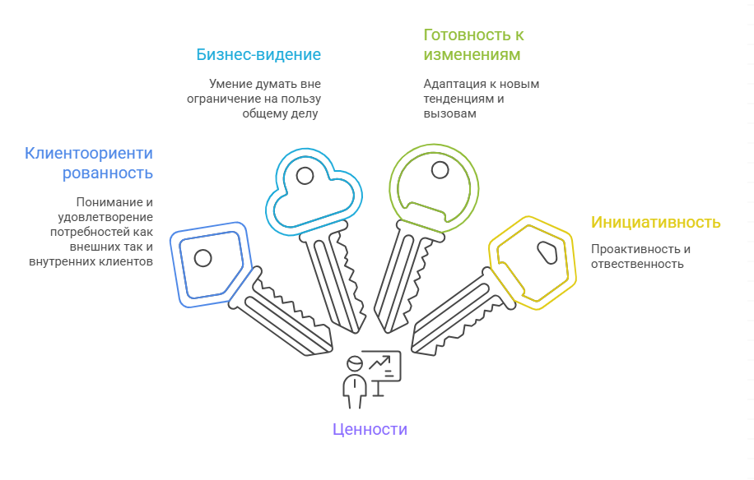
Наша корпоративная культура
4

Slide 6


Циклы развития команды
3

Slide 7
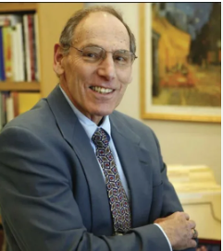
Команда — это не механизм, а живой организм.
Она рождается, растет, сталкивается с трудностями и достигает зрелости.
Понимание этих стадий — ключ к управлению ее здоровьем и эффективностью.
Брюс Уэйн Такман, американский психолог, занимавшийся исследованиями в области теории групповой динамики.
4

Slide 8

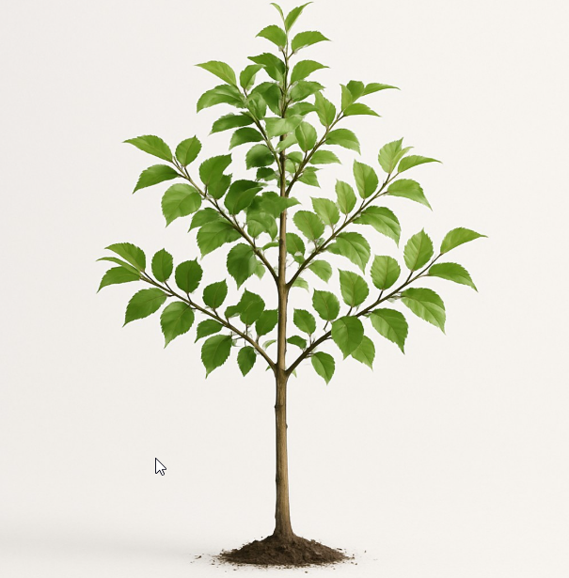


Циклы развития команды
Результативность:
Зрелость и высокая результативность
Нормирование: Выработка общих «правил игры»
Столкновение:
Бурный рост через конфликт
Формирование: Рождение и первые шаги
4

Slide 9
Формирование (Forming)
Эмоции: Энтузиазм, ожидание, оптимизм, возможно, тревога.
Процессы: Знакомство, определение цели, распределение ролей, установление правил.
Вызов: Неясность целей, скрытые конфликты, зависимость от лидера.
Задача лидера: Дать структуру, вдохновить, быть доступным для всех вопросов.
Метафора: Первое свидание или первый день в новой школе.
Ключевой вопрос команды:
«Что мы здесь делаем и какова моя роль?»

Slide 10
Столкновение (Storming)
Эмоции: Разочарование, раздражение, нетерпение, сопротивление, снижение мотивации, тревога.
Процессы: Столкновение мнений, оспаривание авторитета лидера, борьба за влияние, формирование группировок, выявление разногласий.
Вызов: Переход конфликта на личности, саботаж, пассивная агрессия, уход в себя, ощущение "застревания".
Задача лидера: Легитимизировать конфликт, выступать фасилитатором, напоминать об общей цели, защищать нормы уважительного общения.
Метафора: Суровая тренировка или шторм в море — необходимо пройти через это, чтобы стать сильнее.
Ключевой вопрос команды:
«Как мы будем разрешать разногласия и кто действительно за что отвечает?»

Slide 11
Нормирование (Norming)
Эмоции: Сближение, облегчение, растущее доверие, чувство принадлежности и взаимоподдержки.
Процессы: Выработка общих правил и стандартов, распределение ролей, налаживание конструктивной обратной связи, совместное решение проблем.
Вызов: Риск "закостенеть" в правилах, групповое мышление (groupthink), избегание здоровых споров ради ложного согласия.
Задача лидера: Делегировать полномочия, поддерживать emerging-лидеров, укреплять культуру открытости и взаимного уважения.
Метафора: Экипаж слаженной лодки, который нашел свой ритм и синхронно гребет к цели.
Ключевой вопрос команды: «Как мы будем работать вместе?»

Slide 12
Результативность (Performing)
Эмоции: Взаимодоверие, уверенность, высокая мотивация, чувство общей победы, энергия созидания.
Процессы: Слаженная работа без micromanagement, фокус на стратегических целях, гибкость и самоорганизация, конструктивное разрешение споров.
Вызов: «Зазнайство» успехом, риск «перегорания», необходимость новых амбициозных целей, чтобы избежать стагнации.
Задача лидера: Быть наставником и архитектором среды, распределять ресурсы, открывать новые горизонты, отмечать успехи.
Метафора: Отлаженный механизм или живой организм, работающий на пике своей формы.
Ключевой вопрос команды:
«Как мы можем достичь еще большего?»

Slide 13

Чек-лист по формированию команды проекта
Для чего мы собрались в команде?
К чему идем? (сроки, качество)
Как измерим, что выполнили цель? Какие показатели успеха будут?
Кто что делает? Роли.
Как часто синхронимся?
Какие ресурсы нужны?
Есть план Б? «Идея Б»

Slide 14
Роли в команде по типологии DISC
3

Slide 15
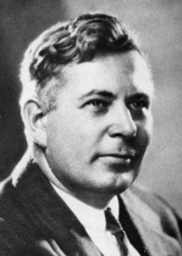
Типология поведения Уильяма Марстона
Психолог, писатель, юрист
Создал прообраз детектора лжи
В 1928 г. Уильям Марстон опубликовал книгу «Эмоции нормальных людей».
Он рассматривал поведение людей по двум направлениям – активные/пассивные

Slide 16
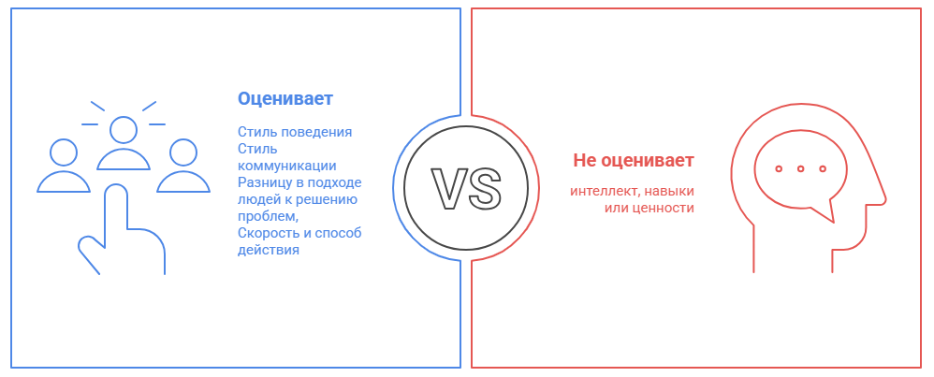
Использование DISC в команде

Slide 17
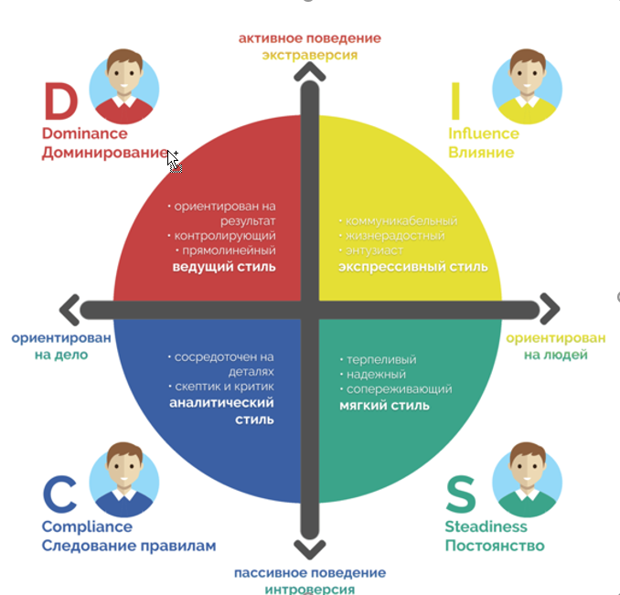

Slide 18

D – Dominance – Доминирование - Красный
Тип DISC «D» (Лидер-результат)
Сильные стороны: Воля, эффективность, азарт, берёт самое трудное.
Слабые стороны: Вспыльчив, невнимателен к деталям, не терпит «нет».
Поведение: Энергично демонстрирует статус. Экстраверт.
📌 Роли в команде: Лидер, Инициатор, «Тяжелая артиллерия».
📌 Должности: Руководитель направления, глава проекта, менеджер по развитию, антикризисный управляющий.
Контролёр

Slide 19
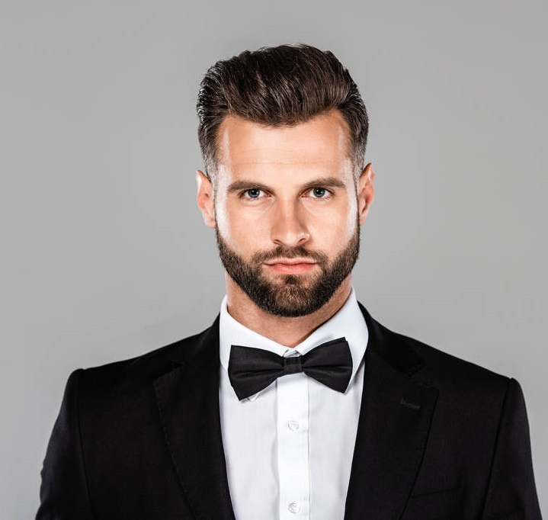
D – Dominance – Доминирование - Красный
Способ общения: говорит громко, быстро, приказными интонациями
Ключевой принцип общения: чужие мнения не важны, важны только факты
Крайние проявления: нетерпимый, раздражительный
Поза: тело наклонено вперед, рука в кармане
Походка: быстрая, всегда куда-то направляется
Жесты: много двигает руками при общении, жесты широкие
Типичные высказывания: «Давайте помнить о главном, а не углубляться в детали…», «Да хватит воду лить, задача ясна»

Slide 20
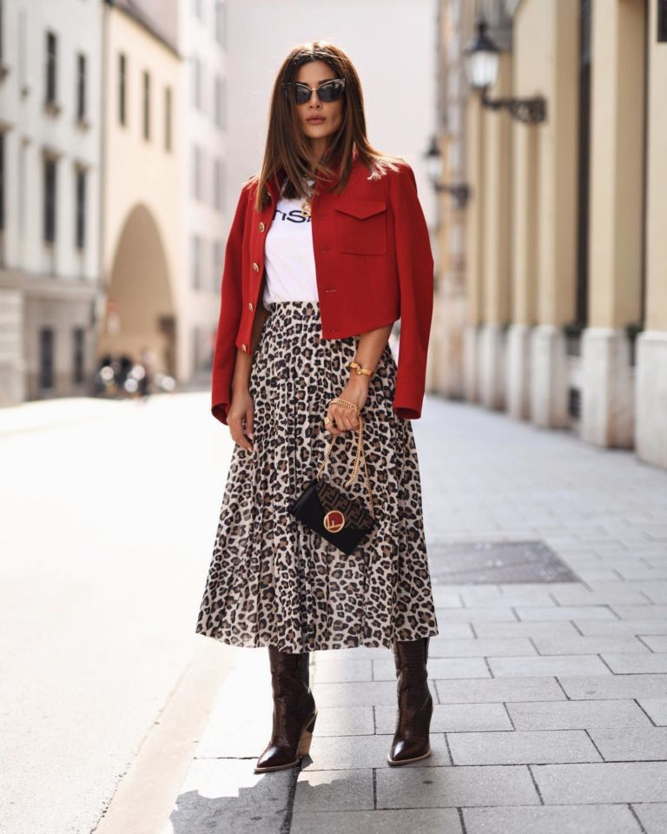
I – Influence – Влияние – Желтый
Тип DISC «I» (Вдохновитель)
Сильные стороны: Оптимизм, харизма, умение убеждать, креативность.
Слабые стороны: Неорганизован, непунктуален, импульсивен, не любит детали.
Поведение: Яркий, эмоциональный, жаждет внимания. Экстраверт.
📌 Роли в команде: Генератор идей, Коммуникатор, Мотиватор.
📌 Должности: PR-менеджер, HR-бренд-менеджер, ивент-менеджер, менеджер по продажам (активные продажи), ведущий тренингов.
Моторы

Slide 21
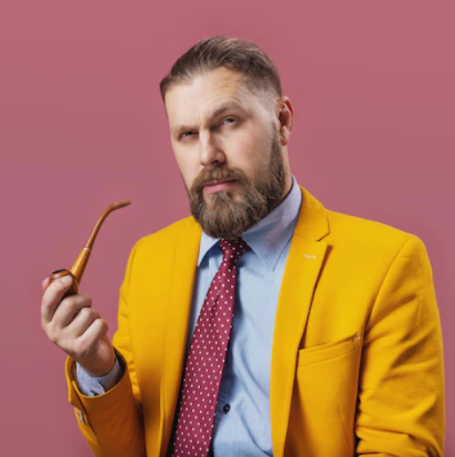
I – Influence – Влияние – Желтый
Поведение: ждет признания, любит находиться в центре внимания, рассказывает о переживаниях часами
Способ общения: выразительный голос, говорит быстро, любит использовать метафоры
Ключевой принцип общения: говорит, когда никто не слушает
Крайние проявления: неорганизованность
Поза: ноги расставлены, руки в карманах
Походка: плавная, поскольку всё внимание поглощено человеком, может сталкиваться с предметами
Жесты: богатая мимика и жестикуляция
Типичные высказывания: «Крутая идея!», «Не беспокойтесь, я уж точно смогу это сделать! Я же профи!»

Slide 22
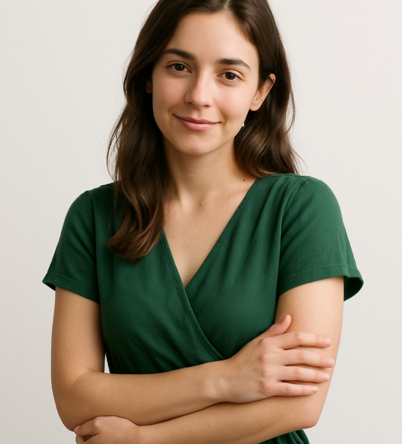
S – Steadiness – Постоянство
Тип DISC «S» (Хранитель стабильности)
Сильные стороны: Надёжность, порядок, внимание к деталям, чуткость к эмоциям, теплота.
Слабые стороны: Боится перемен, уступчив, не умеет отказывать, зависим.
Поведение: Спокойный, мягкий, создаёт уют. Интроверт.
📌 Роли в команде: Администратор, Поддержка, «Надёжный тыл».
📌 Должности: Администратор, офис-менеджер, специалист клиентской поддержки, бухгалтер, координатор проектов, секретарь, логист.
Поддержка, душа компании

Slide 23
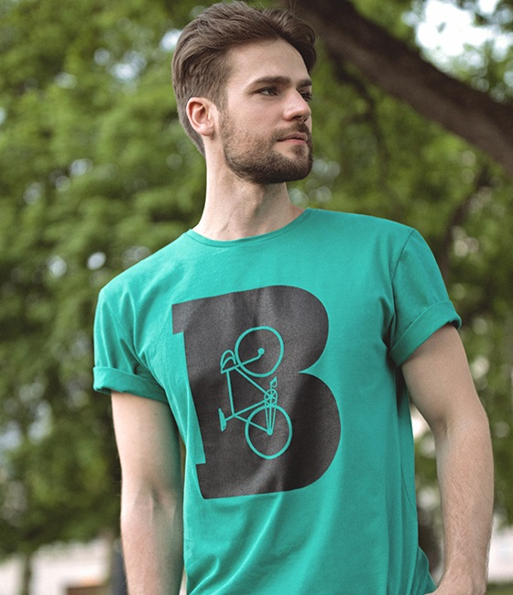
S – Steadiness – Постоянство
Способ общения: слушает и подстраивается под собеседника
Ключевой принцип общения: высокое чувство такта
Крайние проявления: не могут работать в конфликтных ситуациях
Поза: тело откинуто назад, рука в кармане
Походка: ровная, легкая
Жесты: жестикулирует руками
Типичные высказывания: «Давайте выслушаем мнение всех сотрудников», «Думаю, не стоит спорить на этот счёт»

Slide 24

C – Compliance – Следование правилам
Тип DISC «C» (Аналитик)
Сильные стороны: Решение проблем, педантичность, методичность, внимание к деталям и фактам.
Слабые стороны: Сверхкритичность, замкнутость, негибкость, избегает компромиссов.
Поведение: Тактичен, добросовестен, осторожен. Интроверт.
📌 Роли в команде: Эксперт, Контролёр, «Критический ум».
📌 Должности: Аналитик (данных/бизнес), аудитор, юрист, программист, инженер-технолог, бухгалтер (сложные участки), методолог, специалист по качеству.
Аналитик-стратег

Slide 25

C – Compliance – Следование правилам
Способ общения: предпочитает письменно излагать свои мысли, говорят конкретно, «без воды». Будьте готовы, что будет записывать многие моменты вашего разговора себе в блокнот. Проявляет дипломатичность
Ключевой принцип общения: задает подробные вопросы
Крайние проявления: критичен, нетерпим к чужим ошибкам
Поза: руки сложены, одна рука поддерживает подбородок
Походка: прямая
Жесты: очень сдержанные, практически их не использует
Типичные высказывания: «Давайте я еще раз проверю расчеты», «Это кто-то проверял?»

Slide 26
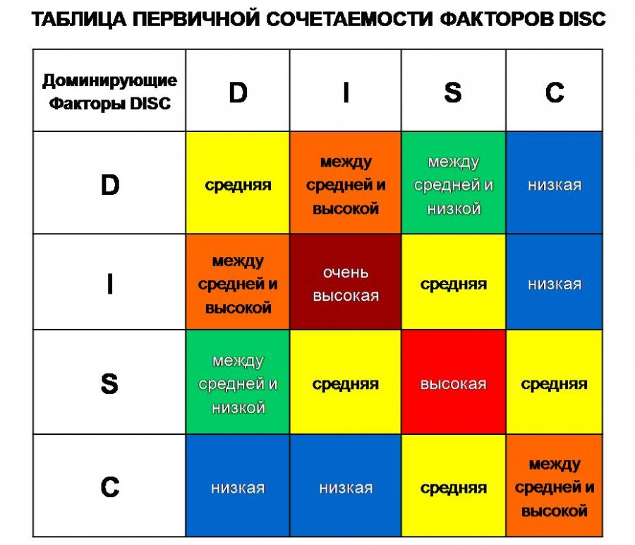

Slide 27

Определи себя

Slide 28
Попрактикуемся? :)
3

Slide 29
Кейс: Срыв сроков проекта.
Фраза 1 «Может, спокойно разберёмся, что пошло не так? Давайте пересмотрим план, распределим задачи заново. Я помогу, чем смогу. Главное — без паники».
S - зеленый
Фраза 2 «Кто виноват? Давайте без оправданий. Берём на себя, делаем в два смены, результат к утру понедельника. Следующий вопрос».
D - красный
Фраза 3 «Ребята, давайте соберёмся, выпустим крутой результат! Я уверен, у нас получится. Сделаем брифинг, зарядим команду, и всё будет отлично!»
I - желтый
Фраза 4 «Нужно проанализировать причины. Где именно мы отстаём от графика? Какие данные по этапам? Давайте посмотрим чек-лист и проверим каждый пункт».
С - синий

Slide 30
Собери команду под задачу
Задача 1. Запуск нового продукта с нуля (жёсткий дедлайн, мало ресурсов)
Задача 2. Наладить учет и документооборот (ошибки стоят денег)
Задача 3. Удержать текущих клиентов (конфликтная ситуация)
Задача 4. Переговорная комната: срочно продать партию товара оптовику

Slide 31

Ваши вопросы? :)

